Slide 1
Utiliser Scilab pour analyser les signaux audio
Jean-Paul Stromboni, Polytech'Nice-Sophia, Dépt Sciences Informatiques, SI3
Durée 50 minutes, avec Scilab, un vidéo projecteur, des hauts parleurs
Dans cette séance, on montre comment :
Utiliser Scilab, environnement, fonctionnalités et langage de scripts
Créer et traiter des signaux audio dans des vecteurs Scilab
Sous-échantillonner, sur-échantillonner, et quantifier avec Scilab
Utiliser des scripts et des fonctions Scilab
Synthétiser des timbres d’instruments de musique, en reproduisant l’enveloppe et la composition fréquentielle, d’après l’ouvrage :
  [1] Musique et Acoustique, de l’Instrument à l’Ordinateur,
  Philippe Guillaume, Editions Lavoisier
  cf. http://cours.polytech.unice.fr/ssii/z.Supplements/PhilippeGuillaume/
Le TD n°3 illustre tout ou partie de ces points avec Scilab

Slide 2
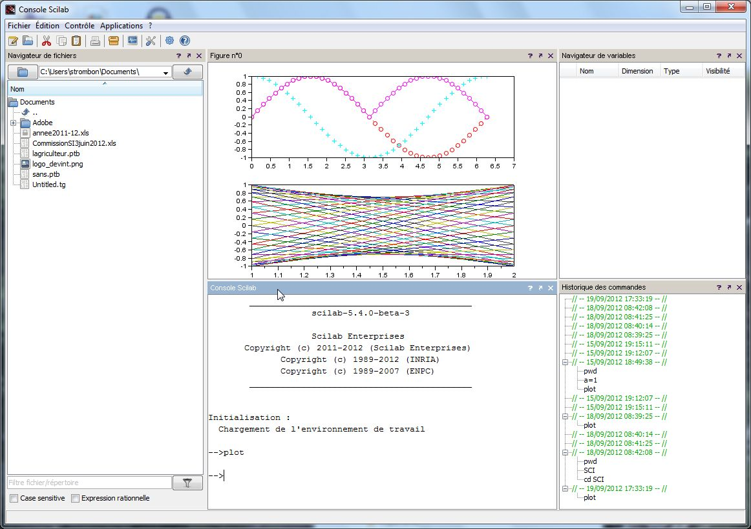
Bureau et environnement de travail proposé par Scilab (5.4.1)

Slide 3
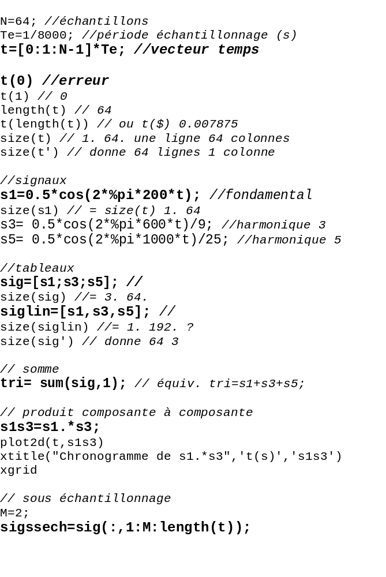
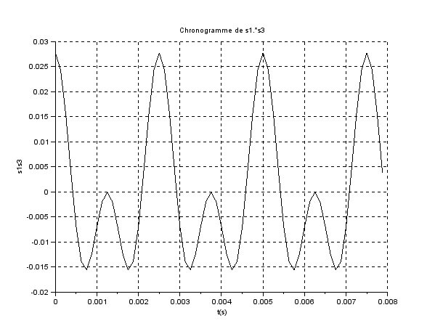
Créer et traiter des signaux audio dans des vecteurs avec Scilab

Slide 4
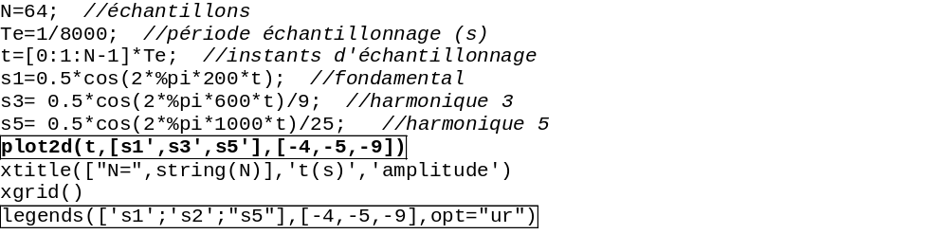
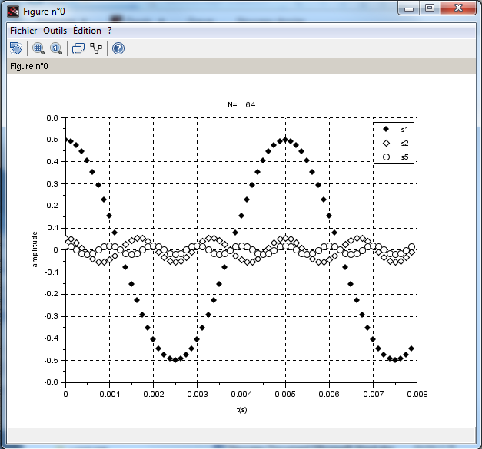
Afficher des chronogrammes avec Scilab
Exporter la figure
Figure and Axes properties
Rotation 2D/3D
zoom
Data tips lire coordonnées

Slide 5
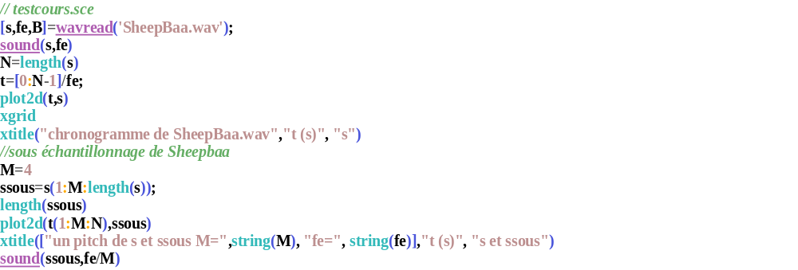
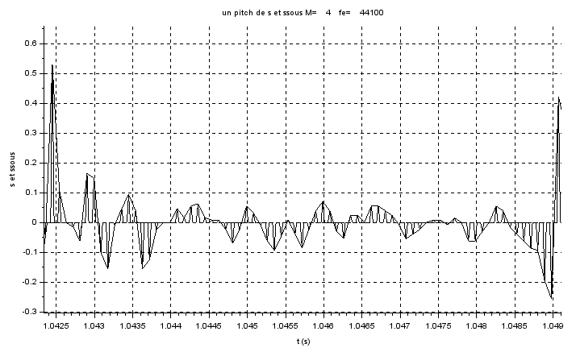
Sous-échantillonner un signal audio avec Scilab pour compresser
Consiste à conserver 1 échantillon sur M dans un signal (et donc à en oublier M-1 sur M !)

Slide 6
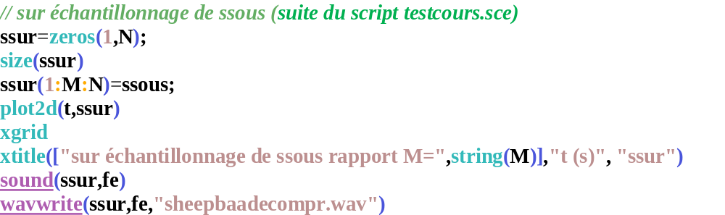
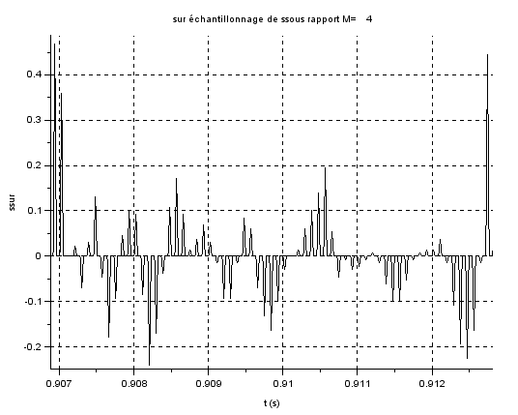
Sur-échantillonner un signal audio pour décompresser
Consiste à insérer M-1 échantillons nuls entre deux échantillons (du signal sous-échantillonné)

Slide 7
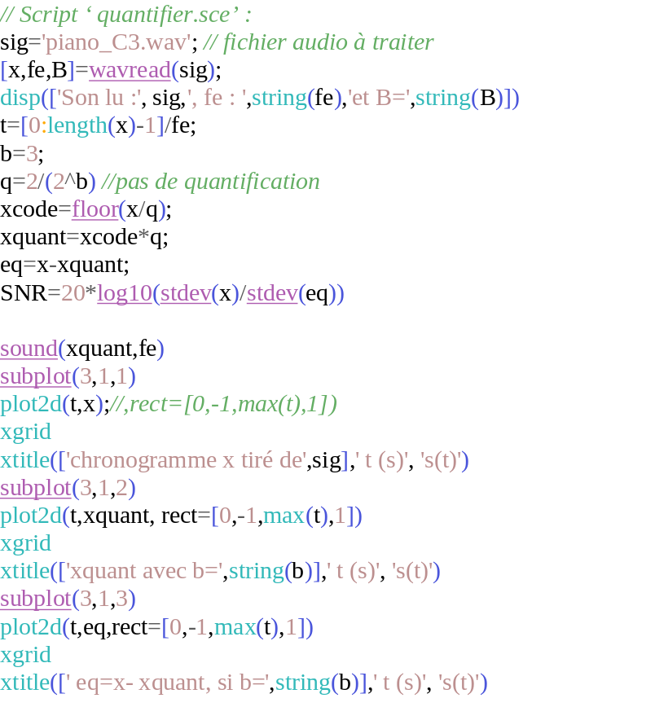
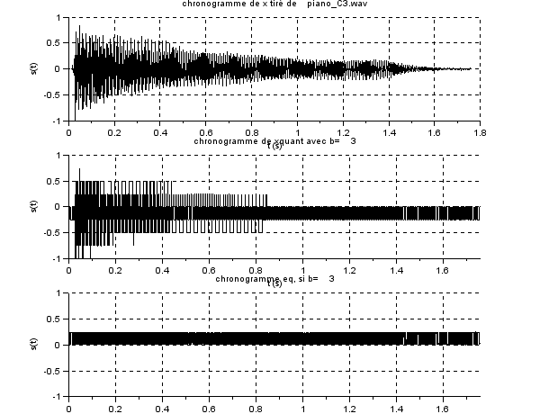
Implémenter la quantification sur b bits d’un signal avec Scilab

Slide 8
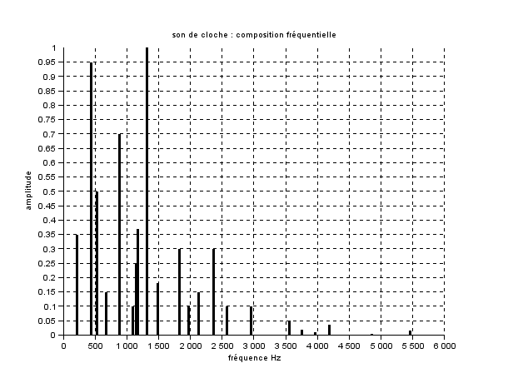
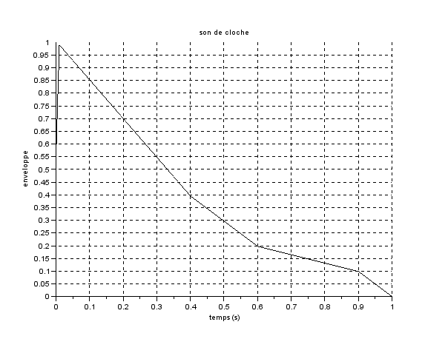
Créer des timbres d’instruments de musique
D’après l’ouvrage [1]: ‘Musique et Acoustique : de l’Instrument à l’Ordinateur’, par Philippe Guillaume, professeur à l’Insa Toulouse
cf. page http://cours.polytech.unice.fr/ssii/z.Supplements/PhilippeGuillaume/,
Les scripts Matlab envelop.m, synthad.m, cloche.m et gammes.m sont traduits en Scilab.
Principe : synthétiser des timbres d’instruments de musique en reproduisant la composition fréquentielle et l’enveloppe :
  On crée le signal s(t) en sommant des harmoniques de fréquences et d’amplitudes différentes (synthèse additive, fonction ‘synthad’ suivante)
  On crée l’enveloppe env(t) définie par des segments de droite (cf. fonction ‘envelop’ suivante)
  On multiplie s(t) par env(t) à chaque instant t pour obtenir la note
Composition fréquentielle et enveloppe d’un son de cloche (fonction ‘cloche’ suivante):

Slide 9
Analyse de la fonction ‘cloche’ (fichier ‘cloche.sce’)
function s = cloche(f1,T,Fe)
// s = cloche(f1,T,Fe)
// imitation d'une cloche
// f1 = fréquence fondamentale
// Fe = fréquence d‘échantillonnage
// T = durée du son
//---------------------------------------------
h = 1/Fe;
th = 0:h:T;
f = f1*[0.5 1 1.188 1.530 2.0000 2.470 2.607 2.650 2.991 ...
3.367 4.137 4.487 4.829 5.385 5.863 6.709 8.077 ...
8.547 9.017 9.530 11.026 12.393];
a = [350 950 500 150 700 100 250 370 1000 180 300 ...
100 150 300 100 100 50 20 10 ...
35 5 15];
s = synthad(a,f,0*f,T,Fe);
t = T*[0 .001 .01 .4 .6 .9 1];
a = [0 .6 1 .4 .2 .1 0];
env = envelop(t,a,Fe);
s = s.*env;
endfunction
Ligne d’en tête
Commentaire accessible dans l’aide Matlab p >>help cloche (mais pas en Scilab)
vecteur des fréquences, composition harmoniques
vecteur des amplitudes des composantes fréquentielles
allure de la courbe d'enveloppe a(t) pour T=1 s

Slide 10
Analyse de la fonction ‘synthad’ (définie dans ‘synthad.sce’)
function s = synthad(a,f,p,T,Fe)
// s = synthad(a,f,p,T,Fe)
// synthese additive
// cette fonction cree un son de duree T,
// compose des partiels f(n), d'amplitude a(n)
// et de phase a l'origine p(n).
// Fe est la frequence d'echantillonnage
//---------------------------------------------
// création du vecteur temps discret
dt = 1/Fe;
t = 0:dt:T;
n = length(t);
// création du son, boucle pour ajouter une à une
// les composantes fréquentielles
s = zeros(1,n);
K = length(f);
for k = 1:K
s = s+a(k)*sin(2*%pi*f(k)*t+p(k));
end
// normalisation pour que les valeurs soient
// toutes dans l'intervalle [-0.99 0.99]
s = .99*s/max(abs(s));
endfunction
cumul des harmoniques décrits dans les vecteurs
a : amplitude, f : fréquence et p : phase
maximum de s ramené à 0.99 en valeur absolue

Slide 11
Analyse de la fonction ‘envelop’ (fichier envelop.sce)
function [env] = envelop(t,a,Fe)
lt = length(t); T = t(lt);
h = 1/Fe; th = 0:h:T;
if t(1) >= T // test de validite de t
error('t incompatible dans envelop');
end
if lt ~= length(a) // test de compatibilité de t et a
error('t et a de longueur différente dans envelop');
end
// au cas où t ne serait pas strictement croissant :
for k = 2:lt-1
if (t(k) <= t(k-1)) | (t(k) >= t(lt))
t(k) = (t(k-1)+t(lt))/2;
end
end
n = length(th); env = zeros(1,n);
ni = lt-1; c = zeros(1,ni+1); b = c;
h2 = 0;
for k = 1:ni
h1 = h2+1; h2 = 1+floor(t(k+1)/h);
cb = [t(k) 1; t(k+1) 1]\[a(k) ; a(k+1)];
c = cb(1); b = cb(2);
env(h1:h2) = c*th(h1:h2)+b;
end
env = .99*env/max(env);
endfunction
h est la période d’échantillonnage
th contient les instants d’échantillonnage entre 0 et T
a
a(k+1)
a(k)
t(k)
t(k+1)
t
a= c*t+b pour t(k) < t <t(k+1)
Que valent c et b ?
Système de 2 équations à deux inconnues c et b
a(k)=c*t(k)+b
a(k+1)=c*t(k+1)+b
A\B calcule la solution x de A*x = B, soit x=A⁻¹*B
on s'en sert ici pour trouver les coefficients directeurs
c et b de l'enveloppe entre t(k) et t(k+1) :
Construction de l’enveloppe dans env entre th(h1) et th(h2)

Slide 12
Créer des sons de cloche d’après ce principe (‘gammes.sce’)
// on joue une gamme chromatique au clavier
clear all
exec("envelop.sci");
exec("synthad.sci");
exec("cloche.sci");
// clavier azerty :
notes = ['a','z', 'e', 'r', 't', 'y', 'u', 'i','o', 'p','q', 's', 'd']; //
Fe = 22050;
f0 = 440; // la3 440 Hz est la première note
temp = 2.^((0:12)/12); //
fr = f0*temp; // fréquence des notes de la3 à la4
T = 1.5; // durée des notes
for k = 1:13 // on crée les tons et demi tons de la gamme
note = notes(k);
execstr( strcat([note,'= cloche(fr(k),T, Fe);']));
end
// et on joue :
disp('pour jouer, rentrez une note parmi :');
disp(‘saisir a z e r t y u i o p q s ou d, puis enter, et x pour finir');
x = 0; // saisir x pour terminer
note = a; // length(note)= ?
while length(note) >1
note = input('note suivante ?');
if length(note) == 1
disp('termine');
break
end
sound(note,Fe);
end
efface toutes les variables précédemment définies
Déclare les fonctions qui seront utilisées
vecteur ligne de caractères
‘a’ → note pour k=1
Pour k=1, ‘execstr’ exécute : a = cloche(fr(1),T,fe);
T*Fe échantillons
‘sound’ joue ‘note’ à la fréquence Fe

Slide 13
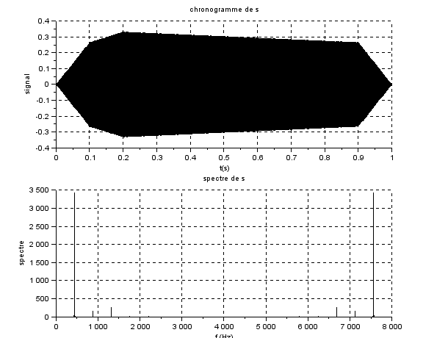
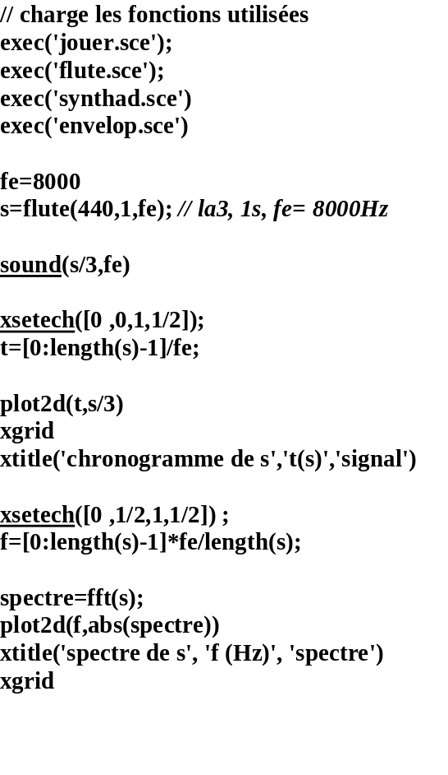
Retrouver la durée et la composition fréquentielle du signal s= flute(440, 1, fe)

Slide 14
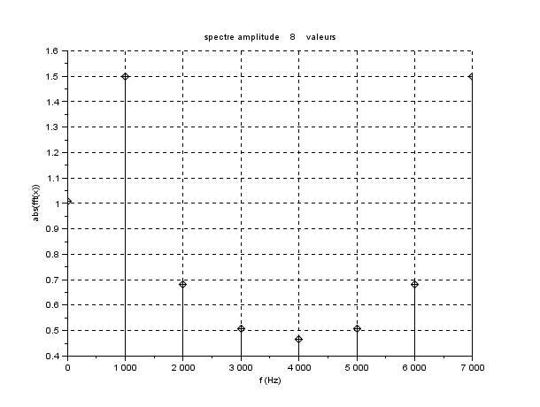
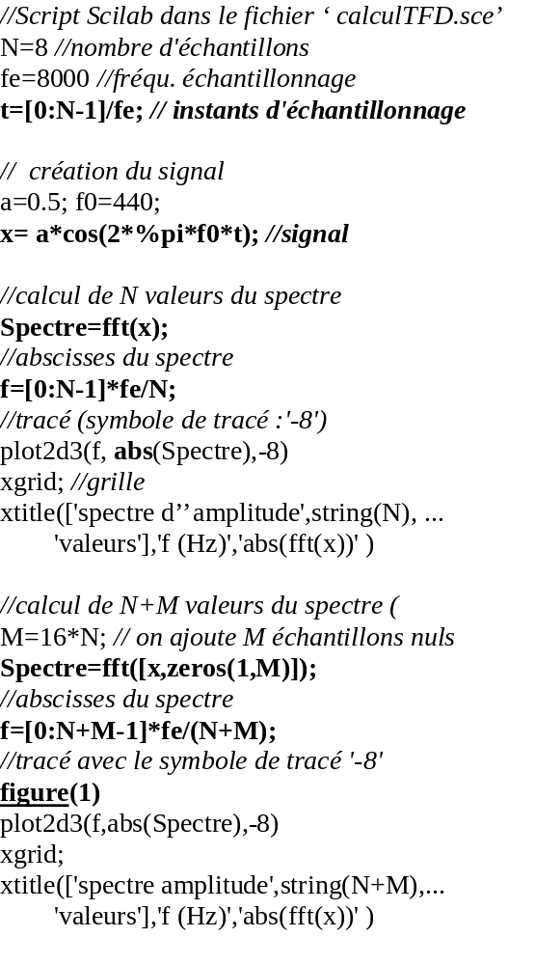
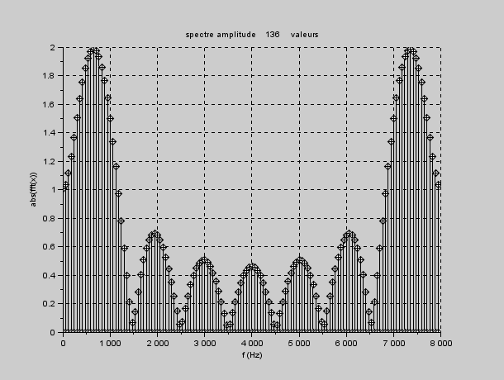
Tracer M+N valeurs du spectre d’amplitude d’un signal de taille N

Slide 15
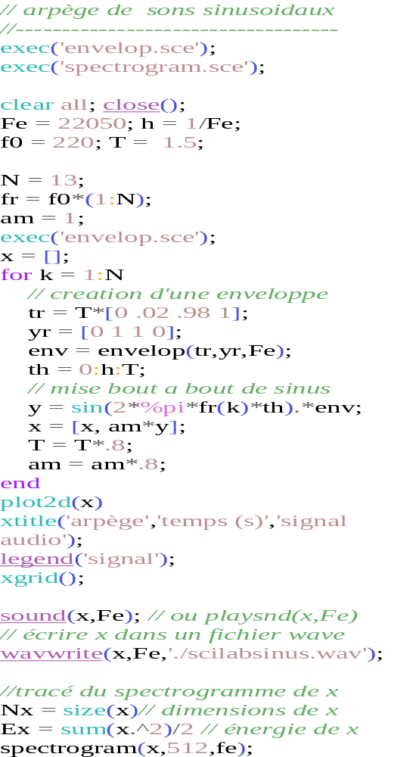
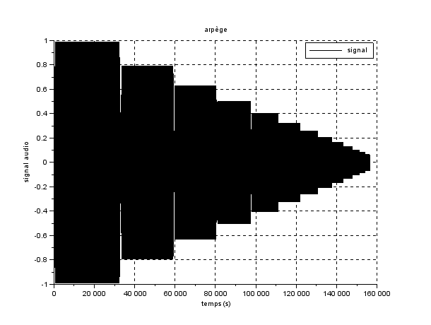
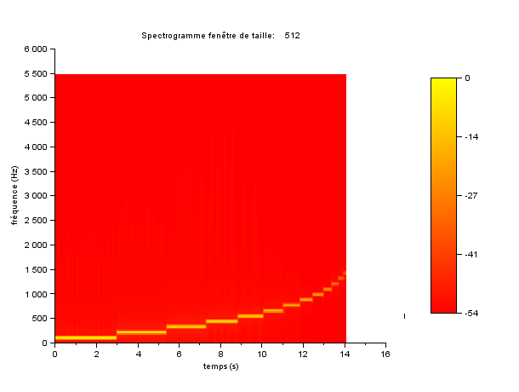
Utiliser la fonction spectrogram (‘spectrogram.sce’)

Slide 16
Comparer ‘Console Scilab’ et ‘Matlab Command Window’
→ // En SCILAB, le prompt est ’→’
→ // est un commentaire
N=3
→ N=3;
N
→ n
Message=[’date’,string(28), ’septembre’]
→ disp(Message)
help disp //aide complète
// il y a un éditeur de ligne commande
pwd, dir, cd
// lancer une application Windows ou Unix
→ dos(‘notepad.exe’) ou unix(‘notepad.exe’)
//exécuter un script ou une fonction Scilab
exec(’sinus.sce’) // fichiers .sce et .sci
sinus //sinus.sce doit être dans le path
%pi
format(20)
%pi
Clc
string(N) //traduit N en chaîne de caractèr.
// pour évaluer une chaîne de caractères :
execstr(’la3= 440;’);
la3
>> % en Matlab, le prompt est ’>>’
>> N=3 % avec ou sans caractère ';' ?
N = 3
>> N=3;
>> n
>> Message=[‘S.I.‘,num2str(N),’.’];
>> disp(Message)
>> help disp % aide succincte
% il y a un éditeur de ligne de commande
% on a droit aux commandes de shell
>> pwd, ls, dir, cd
!notepad % lance une application MSDOS
% exécuter le script MATLAB ’sinus.m’
>> sinus % sinus.m doit être dans le PATH
>> pi
>> format long % 10 chiffres décimaux
% effacer la fenêtre Command Window
>> clc
>> num2str(3) %traduit 3 en chaîne de caractères
% noter l’instruction eval
>> eval([‘la’,num2str(3),’=440’])

Slide 17
Créer une note pure dans la fonction ‘jouer’ (fichier ‘jouer.sce’)
function note=jouer(fr, Dur, amp, Fs)
// fr est la fréquence de la note, Dur est sa durée en seconde,
// ampl est son amplitude, Fs la fréquence d'échantillonnage.
// enveloppe linéaire, fr=440Hz, Dur=1s, amp=1, Fs=8kHz
nbin=argn(2);
// nbout=argn(1);// ne marche pas, toujours égal à 1 ???
f=440;
D=1;
a=1;
fe=8000;
select nbin
case 1 then
f=fr;
case 2 then
f=fr; D=Dur;
case 3 then
f=fr; D=Dur; a=amp;
case 4 then
f=fr; D=Dur; a=amp; fe=Fs;
end
t=[0:1/fe:D];
note=a*sin(2*%pi*f*t).*(1-t/D);
// tester nbout pour reproduire nargout
endfunction

Slide 18
Créer des arpèges avec la fonction ‘jouer’ (‘creegammes.sce’)
//créer les notes jouer des mélodies
gamme=['do','dod','re','red','mi','fa','fad', ...
'sol','sold','la','lad','si'];
[nl,nc]=size(gamme);
dt=2^(1/12);
for g=1:5,
frla=110*2^(g-1);
for n=1:nc,
execstr([gamme(n)+string(g)+'=frla*dt^(n-10);'])
end
end
//créer une mélodie
exec('jouer.sce');
s=jouer(la3,.3,1);
s=[s,jouer(si3,.3,0.75)];
s=[s,jouer(dod4,.3,0.5)];
s=[s,jouer(mi4,.3,.5)];
s=[s,jouer(re4,.3,.5)];
s=[s,jouer(re4,.3,.5)];
s=[s,jouer(fad4,.3,1)];
s=[s,jouer(mi4,.3,1)];
s=[s,jouer(mi4,.4,1)];
s=[s,jouer(la4,.4,1)];
s=[s,jouer(sold4,.4,1)];
s=[s,jouer(la4,.4,1)];
sound(s,8000);
savewave('majoie.wav',s,8000)
Combien de gammes générées ici ?
Combien de notes par gamme ?
Que réalise la fonction execstr(string) ?
Utilité de l’instruction exec(‘jouer.sce’) ?
Que contient la variable la3 ?
Et la variable la4 ?
Que réalise savewave ?

Slide 19
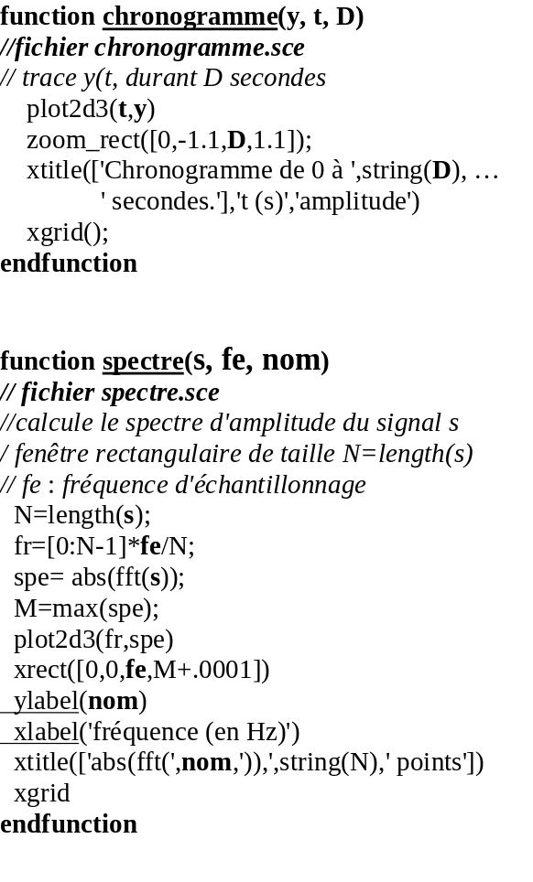
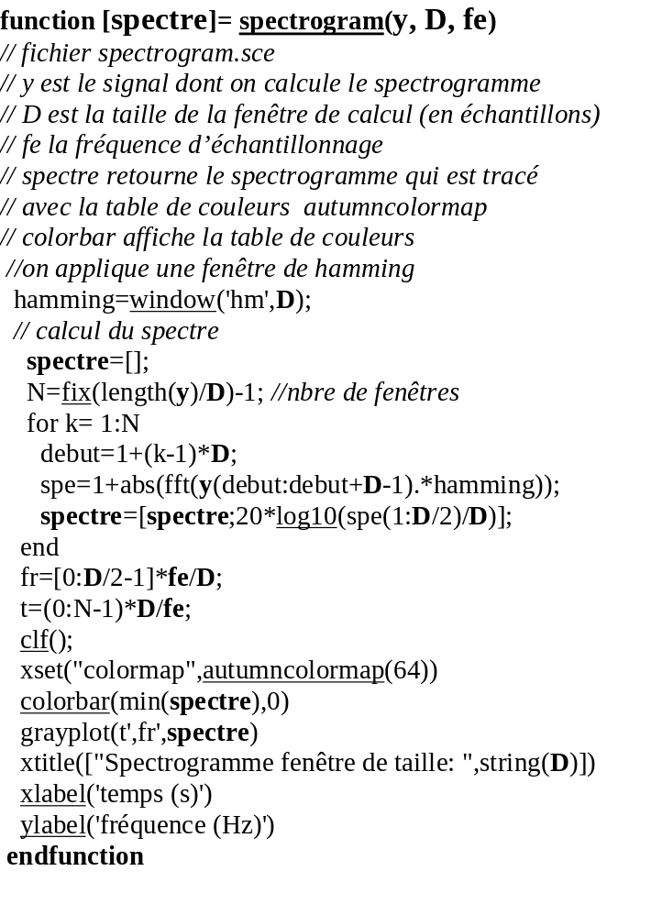
Fonctions chronogramme, spectre et spectrogram (sur la page du cours SSII)

